Slide 1
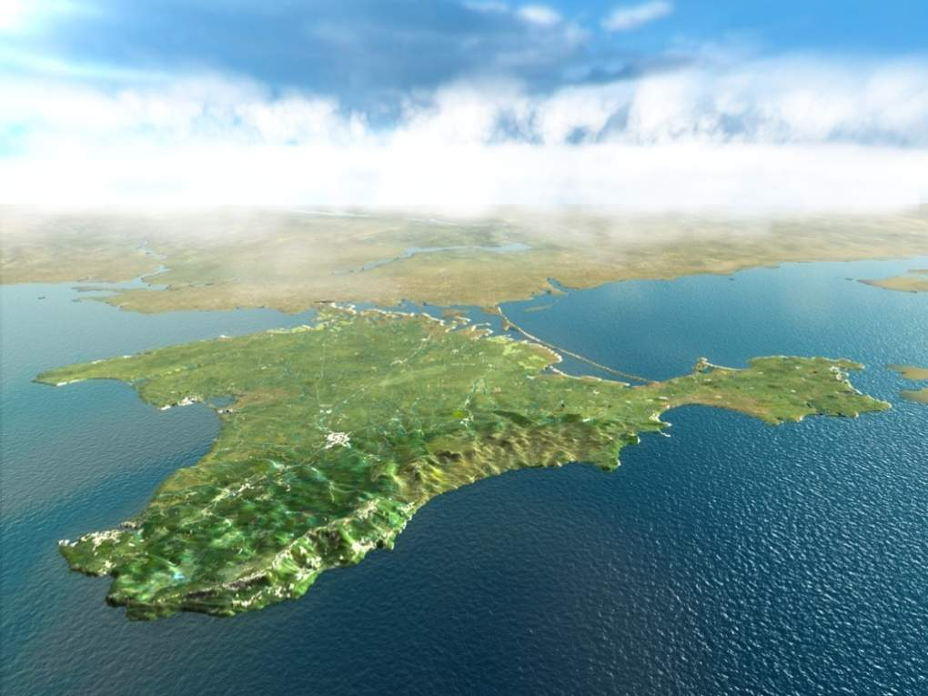


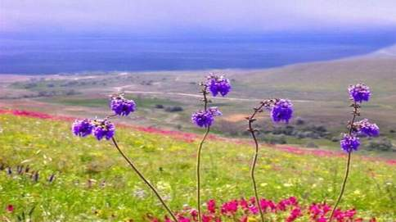
Крымская весна

Slide 2
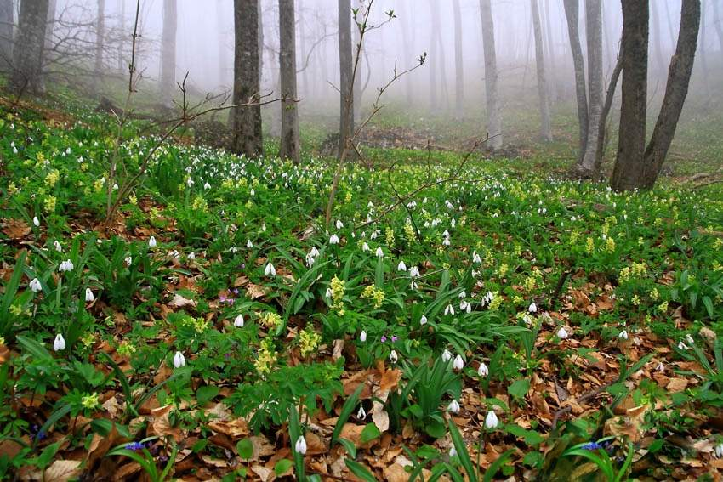
2014 год
В Крым пришла весна…

Slide 3
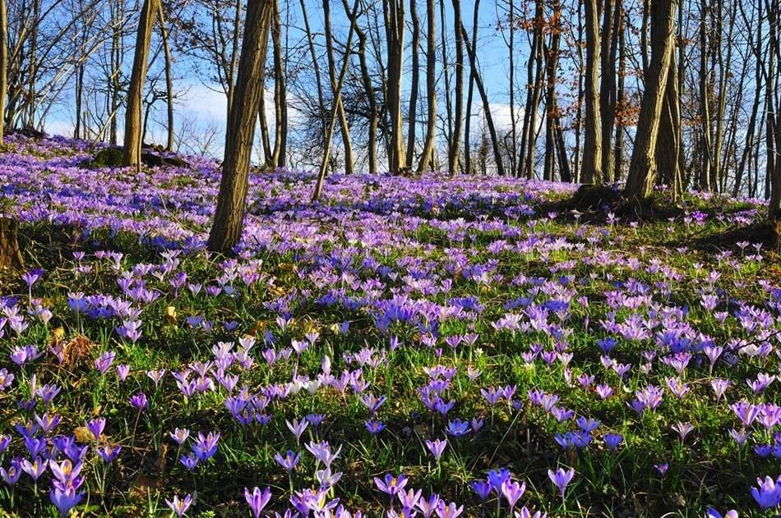

Slide 4
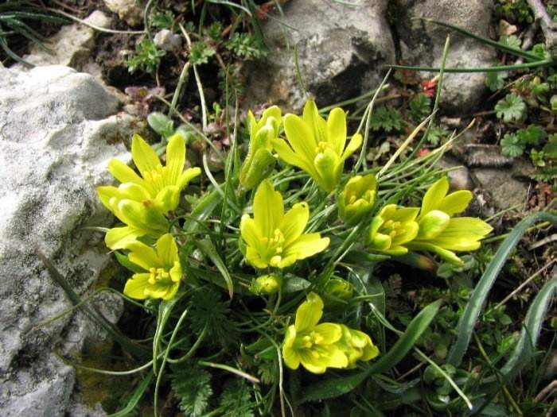

Slide 5
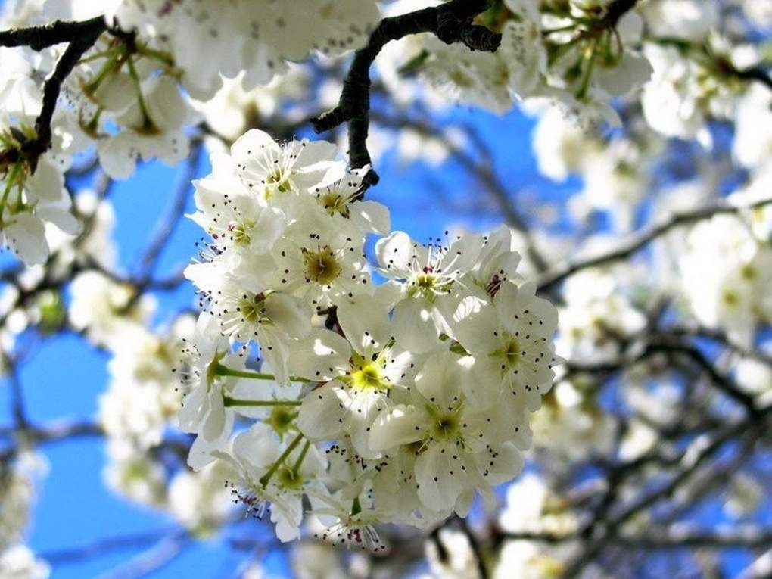

Slide 6
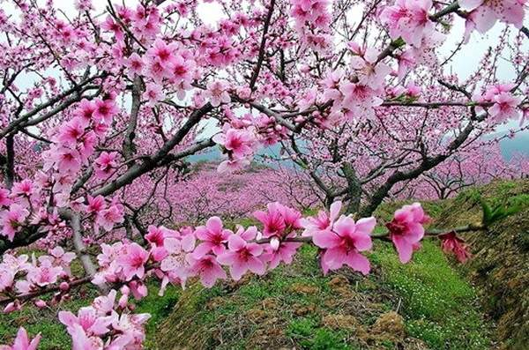

Slide 7
Но Крымская весна
2014 года –
особая!

Slide 8
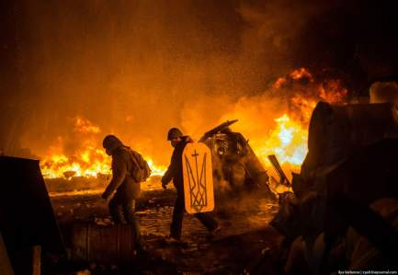
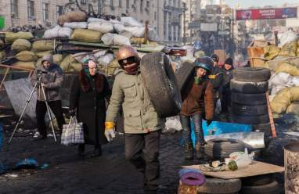
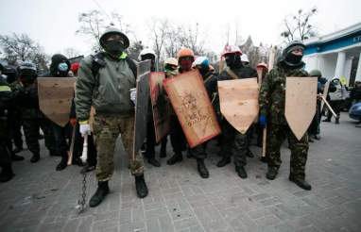
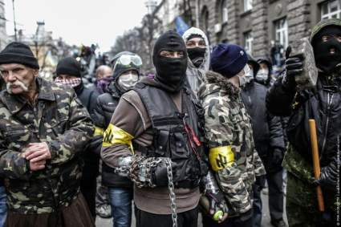
В ноябре 2013 года на Украине начал быстро разрастаться политический кризис.

Slide 9
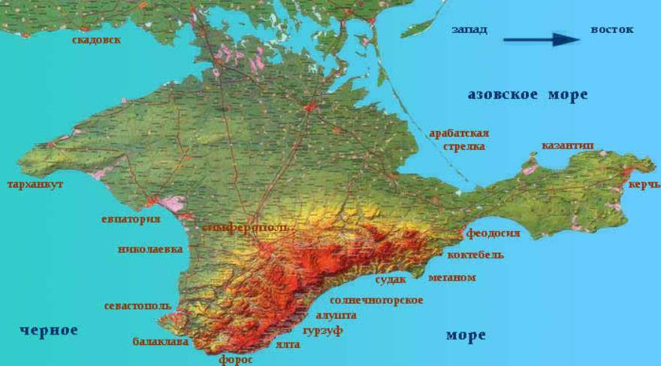
Власти Крыма
не поддержали выступления в Киеве.

Slide 10
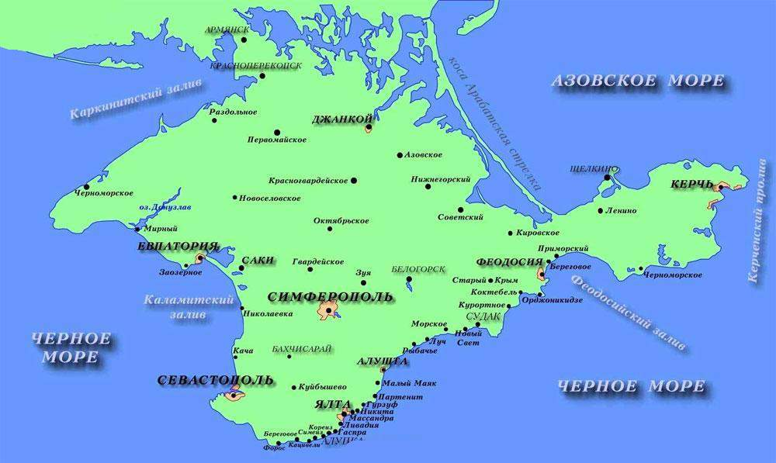
4 февраля 2014 года
Президиум Верховного Совета полуострова решил провести общекрымский опрос о статусе Крыма.

Slide 11
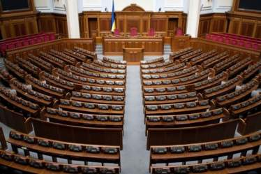
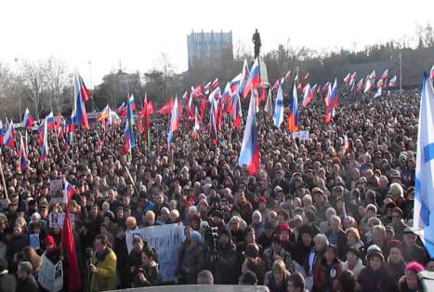
22 февраля Верховная Рада Украины объявила, что Виктор Янукович самоустранился от власти.
Устранение президента и активизация радикалов,
вызвали всплеск
активности крымских
политических сил.

Slide 12
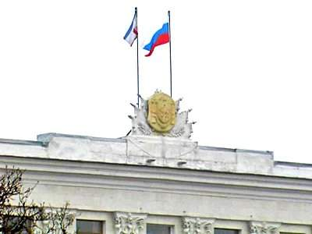
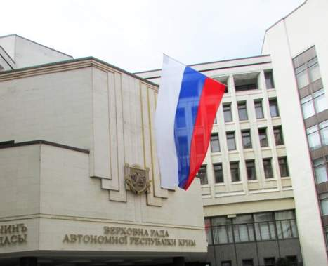
В ночь
с 26 на 27 февраля
в Симферополе
над зданием Верховного Совета и Совета министров были подняты российские флаги.

Slide 13
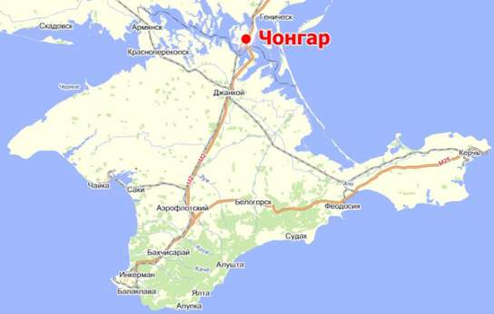
Утром 27 февраля были заняты блокпосты на Перекопском перешейке
и Чонгарском полуострове.
С этого момента киевские самопровозглашенные власти потеряли контроль над территорией Крыма.

Slide 14
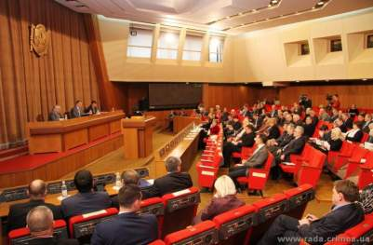
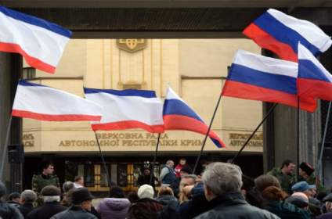
11 марта Верховный Совет АР Крым и Севастопольский горсовет приняли декларацию о независимости Автономной Республики Крым и города Севастополя
и решение о проведении референдума о статусе Крыма.

Slide 15

16 марта 2014 года
состоялся
общекрымский
референдум
о статусе республики.
Референдум- всенародный опрос, голосование для решения важного государственного вопроса.

Slide 16
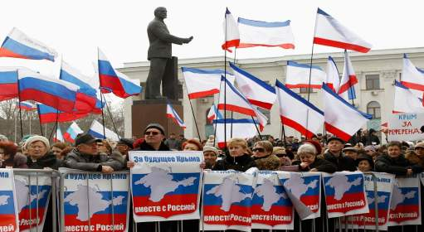
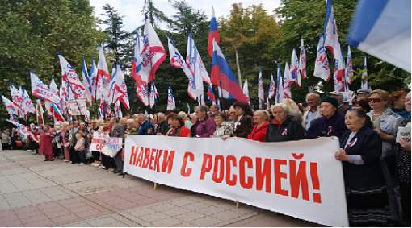
За воссоединение Крыма с Россией
проголосовали
1 млн. 233 тыс. 2 человека
( 96,77% крымчан)

Slide 17
17 марта
результаты референдума утверждены Крымским Верховным Советом и Городским советом Севастополя.
Крым -
суверенное государство.

Slide 18
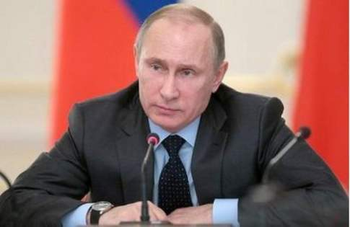
17 марта, учитывая волеизъявление народов Крыма, президент РФ
Владимир Владимирович Путин подписал указ о признании Республики Крым в качестве суверенного и независимого государства.

Slide 19
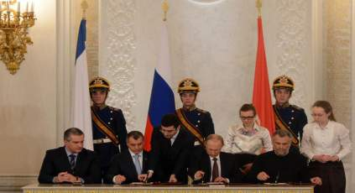
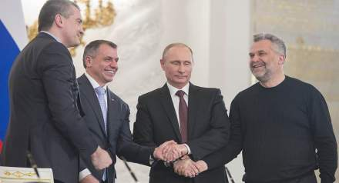
18 марта 2014 года
подписан межгосударственный договор о принятии независимой Республики Крым в состав Российской Федерации.
Со стороны России договор подписан Владимиром Путиным.
Руководство Крыма представляли Владимир Константинов, Сергей Аксенов и Алексей Чалый.

Slide 20


19 марта
Конституционный Суд России признал соответствующим
Конституции РФ
договор о присоединении Крыма.
20 марта
Госдума РФ ратифицировала договор о принятии Крыма и Севастополя в состав Российской Федерации.

Slide 21

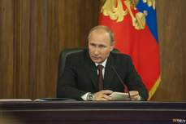
21 марта
Совет Федерации ратифицировал договор о вступлении полуострова в состав России.
21 марта
президент России подписал законы о присоединении Крыма и Севастополя к РФ.

Slide 22
21 марта
образован
Крымский федеральный округ.

Slide 23
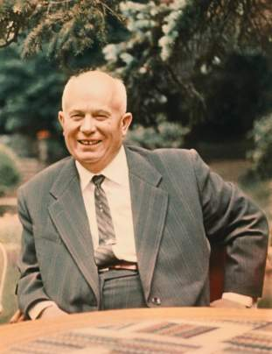
Украинским Крым был всего 60 лет.
19 февраля 1954 года был принят указ о передаче Крымской области в состав УССР.
Никита Хрущев широким жестом передал Крым Украине.

Slide 24
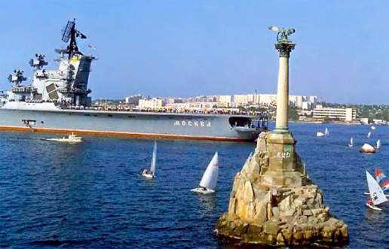
Севастополь формально не был украинским никогда.
29 октября 1948 года Севастополю был дан статус города республиканского подчинения в составе РСФСР.
При передаче Крыма Украине, о Севастополе не упоминалось.

Slide 25
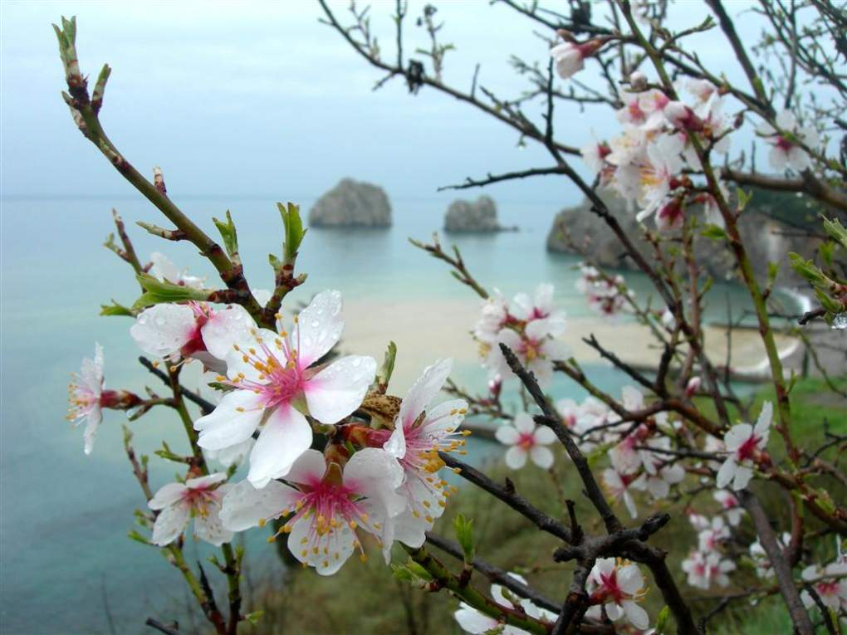

Slide 26
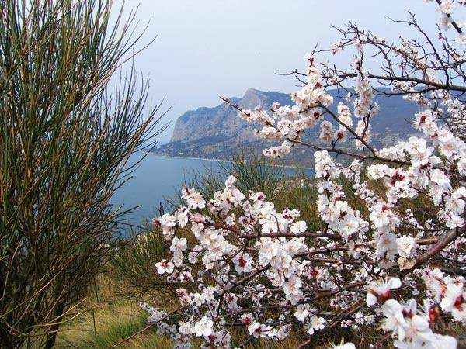

Slide 27
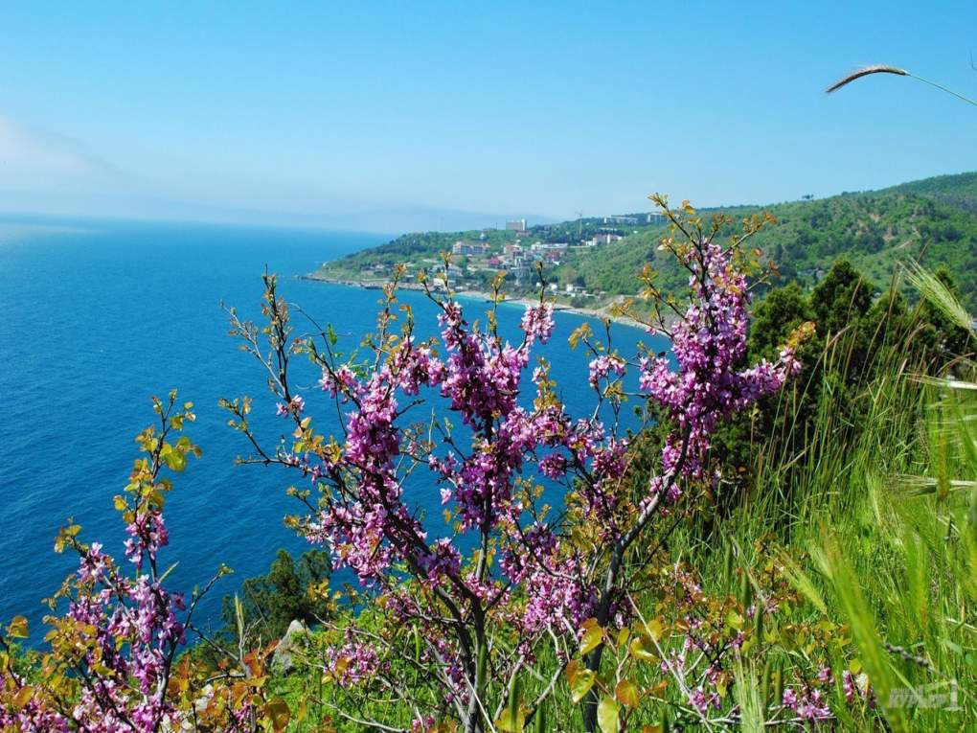

Slide 28
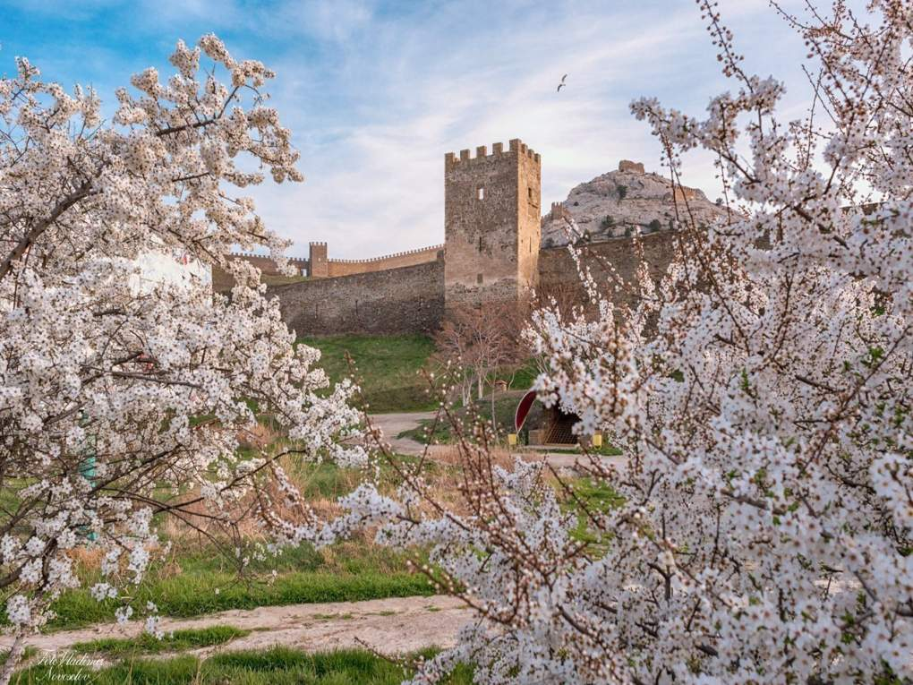

Slide 29
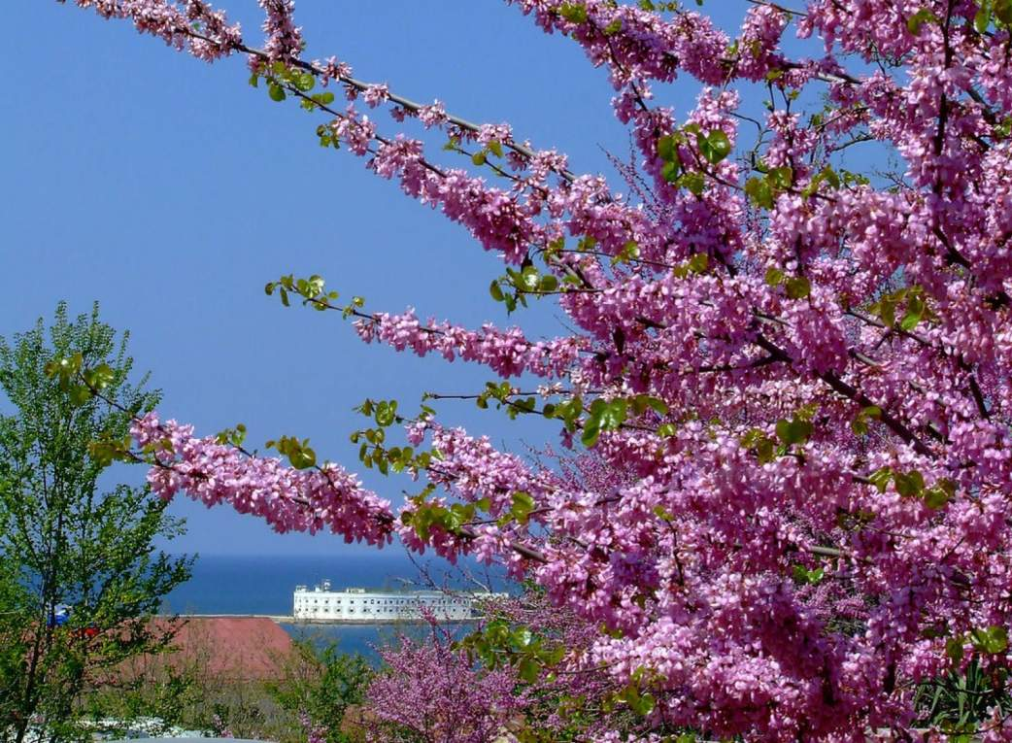
А в Крыму буянит весна!

